Slide 1
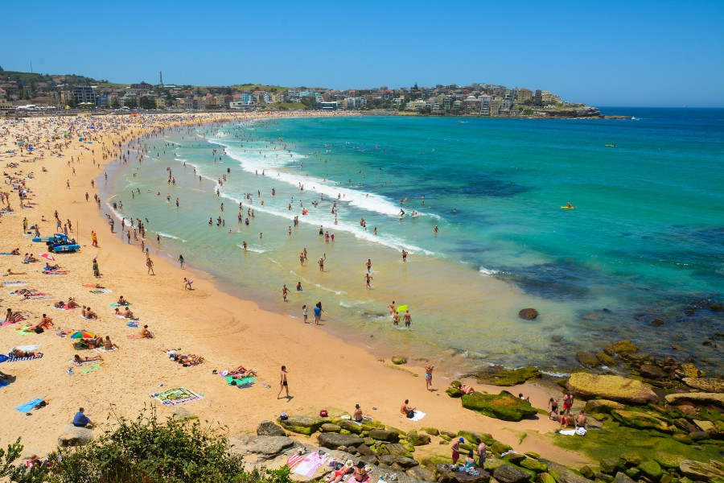
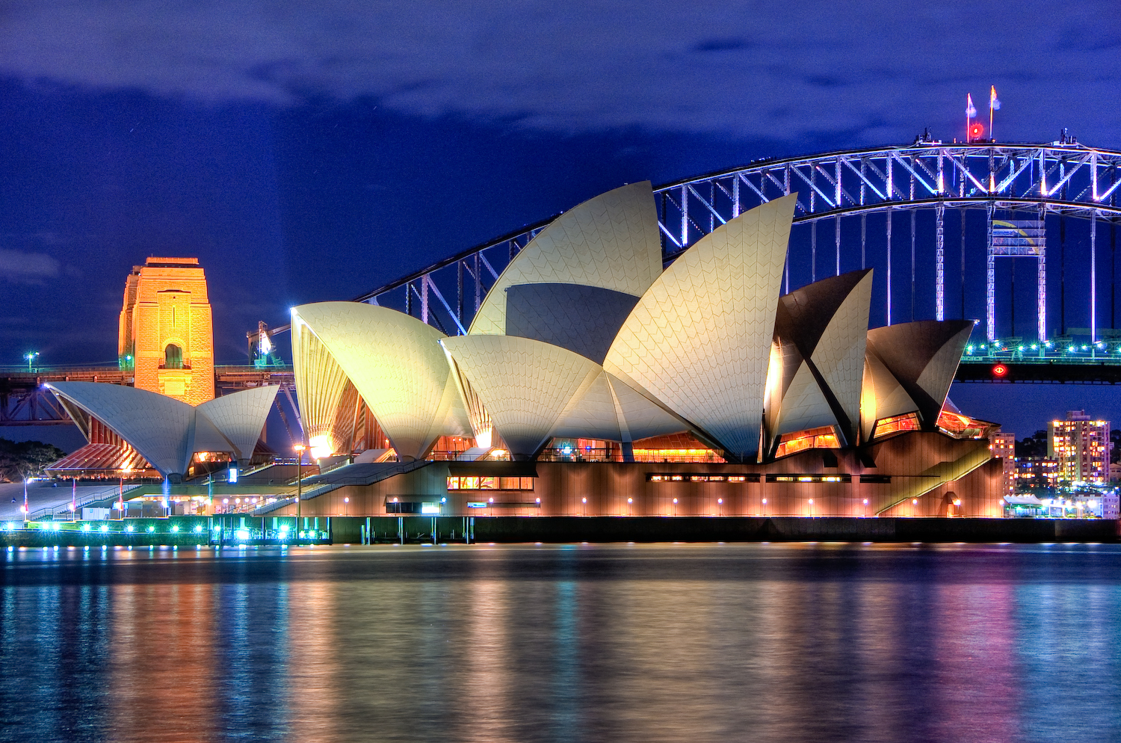
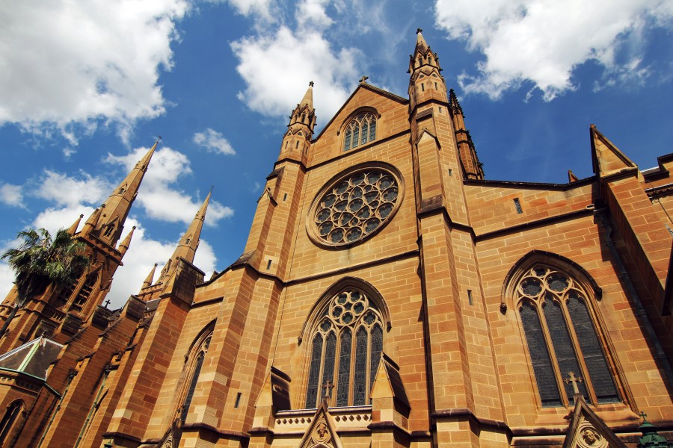
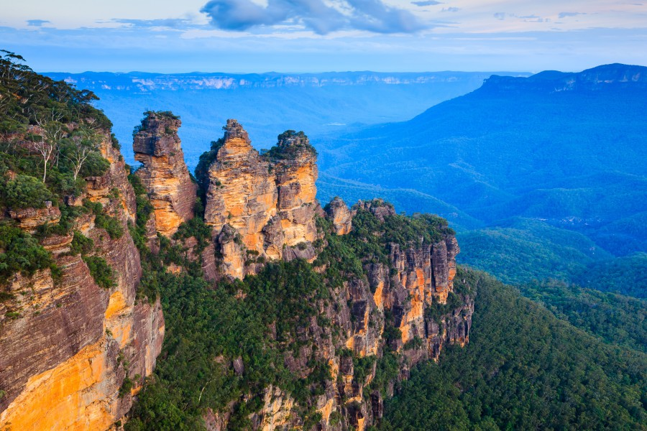
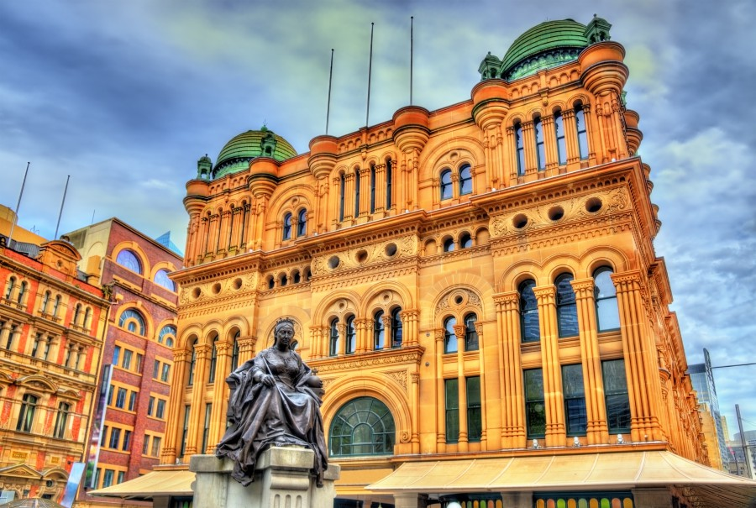
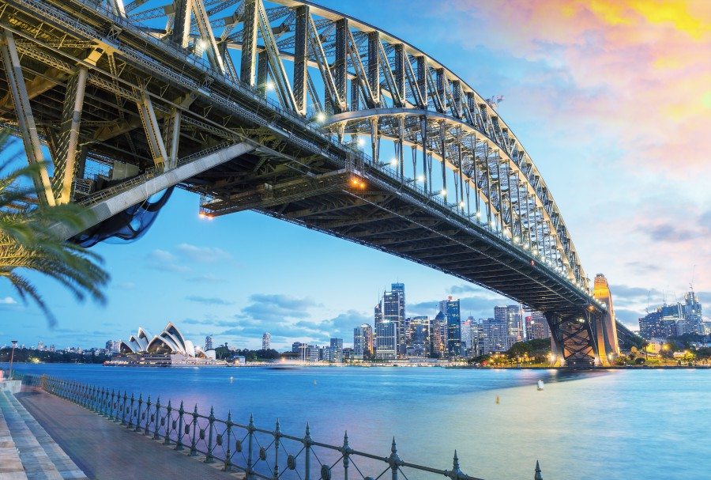
雪梨歌劇院
聖瑪麗大教堂
來台灣不能錯過101
到日本不能略過東京鐵塔一般
歌劇院可說是雪梨最著名的地標
聖瑪麗大教堂為澳洲最大的教堂
位於海德公園（Hyde Park）旁
是雪梨市內熱門婚紗拍攝景點。
藍山國家公園
雪梨出發的一日遊很多
其中最受歡迎的便是藍山國家公園
藍山一名源自生長於山上的桉
樹葉釋放的氣體聚集在山間
形成一層藍色的薄霧
維多莉亞女王大廈
雪梨港灣大橋
維多莉亞女王大廈
為雪梨市中重要的歷史建築
休管二乙OOO
參考網站http://www.tnu.edu.tw/
雪梨港灣大橋為一橫跨雪梨港的鐵橋
與雪梨歌劇院為雪梨最著名的地標

